Slide 1
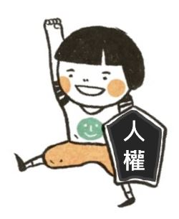
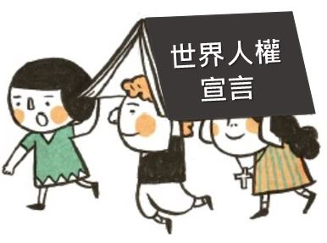
認識
兒童人權與
法律常識
法律常識
本簡報檔修改自教育部國教署中央人權教育課程與教學輔導群 2018世界人權日 國小4-6年級教學簡報

Slide 2
選舉風雲
又到了選舉模範生的時節，這是個人的榮譽，但也是紛爭的源頭。3年1班的同學一聽到老師要利用明天的綜合活動課選舉模範生，同學們不禁竊竊私語了起來。

Slide 3
小花說：反正老師都是看成績的，每次都是第1名的章小銘當選，有甚麼好選的。
大駿也說：用成績當標準很好啊，成績好表示那個人用功認真又有頭腦。所以班上成績最差的小花和阿智應該不能投票吧？

Slide 4
小方則反駁：模範生應該要品學兼優的吧！而且每個人都可以表達意見才對。
阿勇則暗地裡放話：明天一定要把票投給我，否則我就讓你好看。

Slide 5
錢小可則公開的說：投票給我，只要我當選一定請大家喝思樂冰。
小葉則說：女生比較乖巧又聽話，比較適合當模範生？
張老師覺得，模範生選舉活動實在有夠麻煩，到底該怎麼做才好？

Slide 6
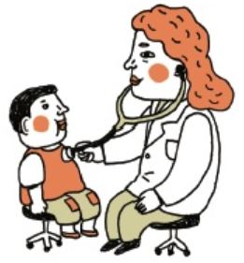
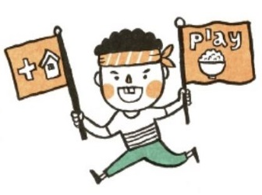
根據《兒童權利公約》(CRC)
兒童有…
第二條：平等權-每個人都享有「相同的機會去證明能力的權利」
第十二條：表達意見的權利。
Notes:
請老師根據《世界人權宣言》的宣言內容加以解釋。

Slide 7
試題
（一）是非題:
（ ）1.模範生選舉紛爭多又麻煩，還是由老師直接指定比較省事。
X

Slide 8
（ ）2.公平、公正、公開的選舉，是實踐民主的最佳方式。
O

Slide 9
（ ）3.成績不好及頭腦不夠聰明的人，因為判斷力比較差，不適合參與投票選舉。
X

Slide 10
（ ）4.模範生是一個榮譽，選上可以增加個人的光彩，所以錢小可用請喝思樂冰方式向同學拉票，是個好方法。
X

Slide 11
（ ）5.用暴力和金錢介入選舉，都會影響選舉的公平及公正性。
O

Slide 12
（二）選擇題:
（ ）1.如果學校舉辦自治市長選舉，怎樣才能選出最適當的自治市長？
（1）選拉票最賣力的同學
（2）選自己班上推出的代表
（3）選政見最實在的同學
3

Slide 13
（ ）2.阿勇長大成人後，參選當地村長，又以相同方法，向有投票權的村民放話：明天一定要把票投給我，否則我就讓你好看。請問阿勇的責任是：
（1）觸犯賄選罪
（2）觸犯妨害投票自由罪
（3）沒有犯罪。
2

Slide 14
（ ）3.如果發現錢小可用請喝思樂冰方式向班上同學拉票，應該如何處理才正確？
（1）如果報告老師，會害錢小可被處罰，假裝不知道有這件事
（2）趁機要求錢小可請喝思樂冰
（3）為了維持模範生選舉的公平及公正性，應該報請老師處理。
3

Slide 15
（ ）4.錢小可長大後，參選當地縣議員，花錢向選民買票。請問錢小可的責任是：
（1）只要沒被抓到就沒事
（2）觸犯賄選罪，最重可能被判10年有期徒刑
（3）只是道德上有瑕疵而已。
2

Slide 16
（ ）5.三年一班選舉模範生，請問下列敘述，何者正確？（1）阿勇品性不好，不能投票（2）女生比較乖巧又聽話，只有女生能被選為模範生（3）不分成績好壞，也不管聰明與否，全班的同學都能參與投票選舉。
3

Slide 17
想想看說說看：
1.你覺得哪些標準適合成為模範生的標準？
2.訪談一下，有哪些規定來保障無恐懼的投票安全感？

Slide 18
3.調查一下，法律上對於投票權有怎樣的限制規定？
4.討論一下，你看到了哪些平等與不平等的生活實例？

Slide 19
影片欣賞
兒童有表達意見的權利
平等對待每一位兒童

Slide 20
兒童的事，
大家的事。
法律常識
本簡報檔修改自教育部國教署中央人權教育課程與教學輔導群 2018世界人權日 國小4-6年級教學簡報

